Slide 1

2026/09/07
FIFO UVM Verification
발표자 : 김태수

Slide 2
Contents
개요
01
검증 설계
02
검증 결과
03
트러블 슈팅
04
결론 및 고찰
05

Slide 3
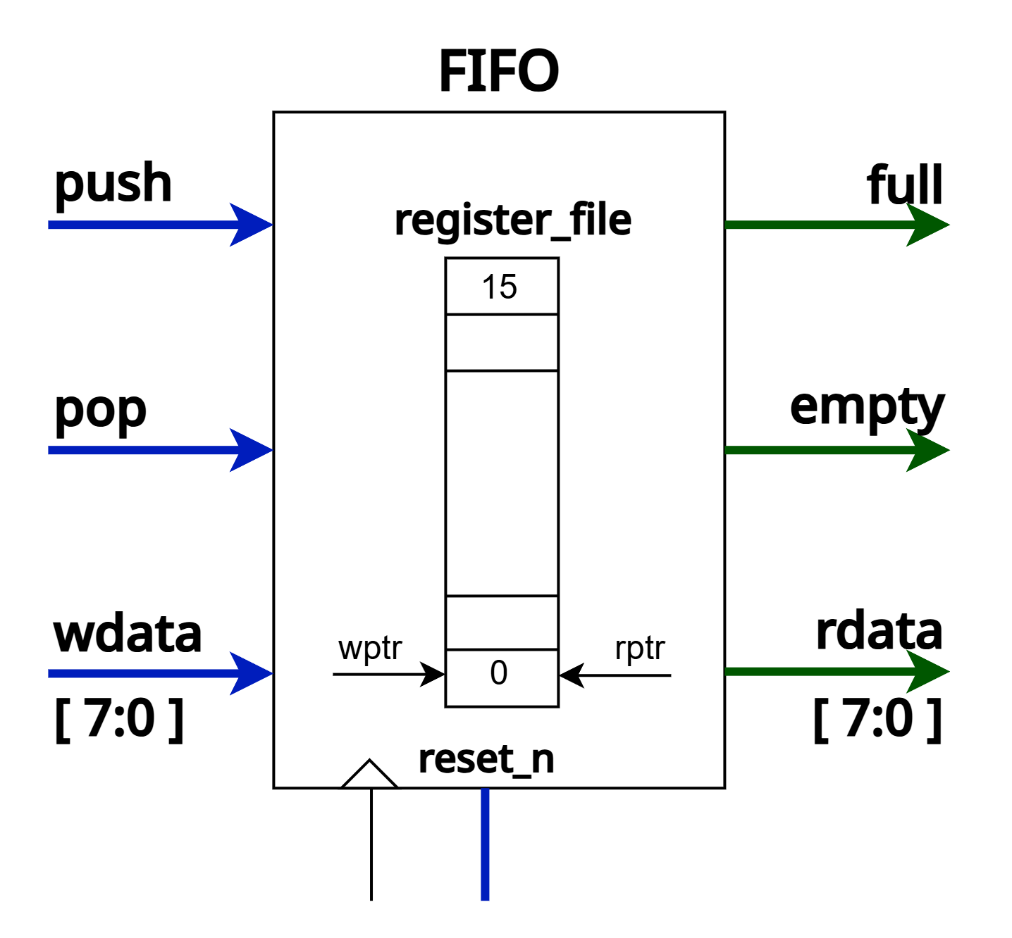
01. 개요
목표 : FIFO UVM 검증
1) FIFO
2) UVM
FIFO의 데이터 및 Full / Empty 경계 조건을 UVM 환경에서 검증
검증 목표
1) | Full 상태에서 Push 무시 확인
2) | Empty 상태에서 Pop 무시 확인
3) | Push / Pop 동시 동작 확인
4) | Scoreboard와 Coverage로 결과 확인

Slide 4

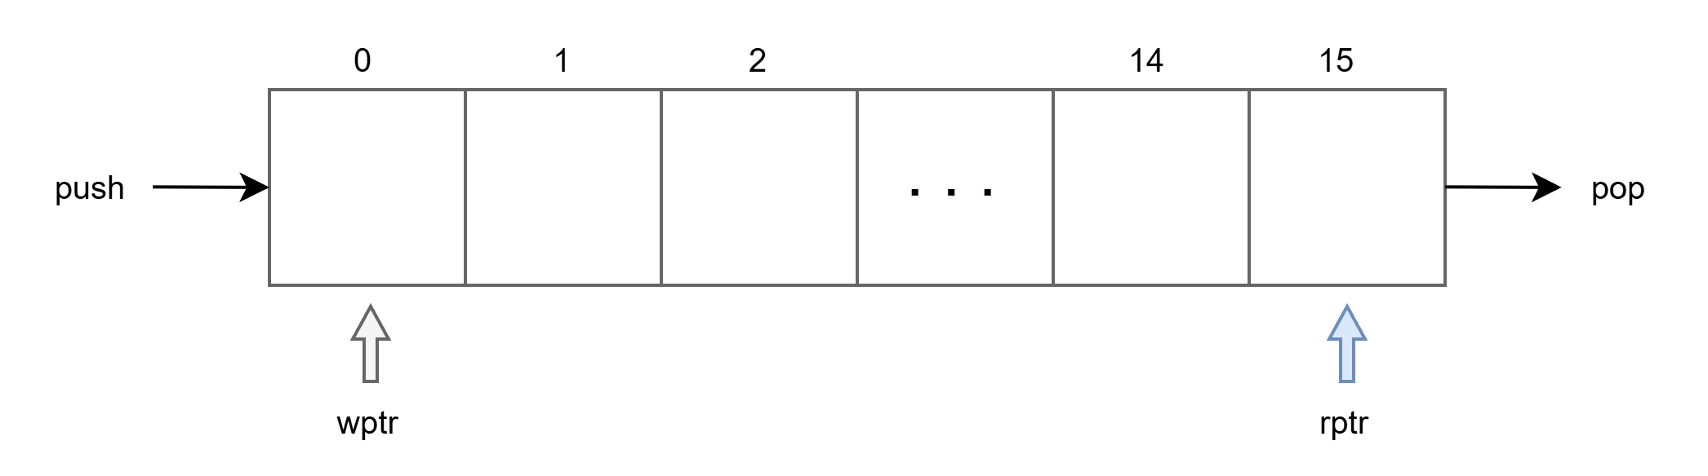
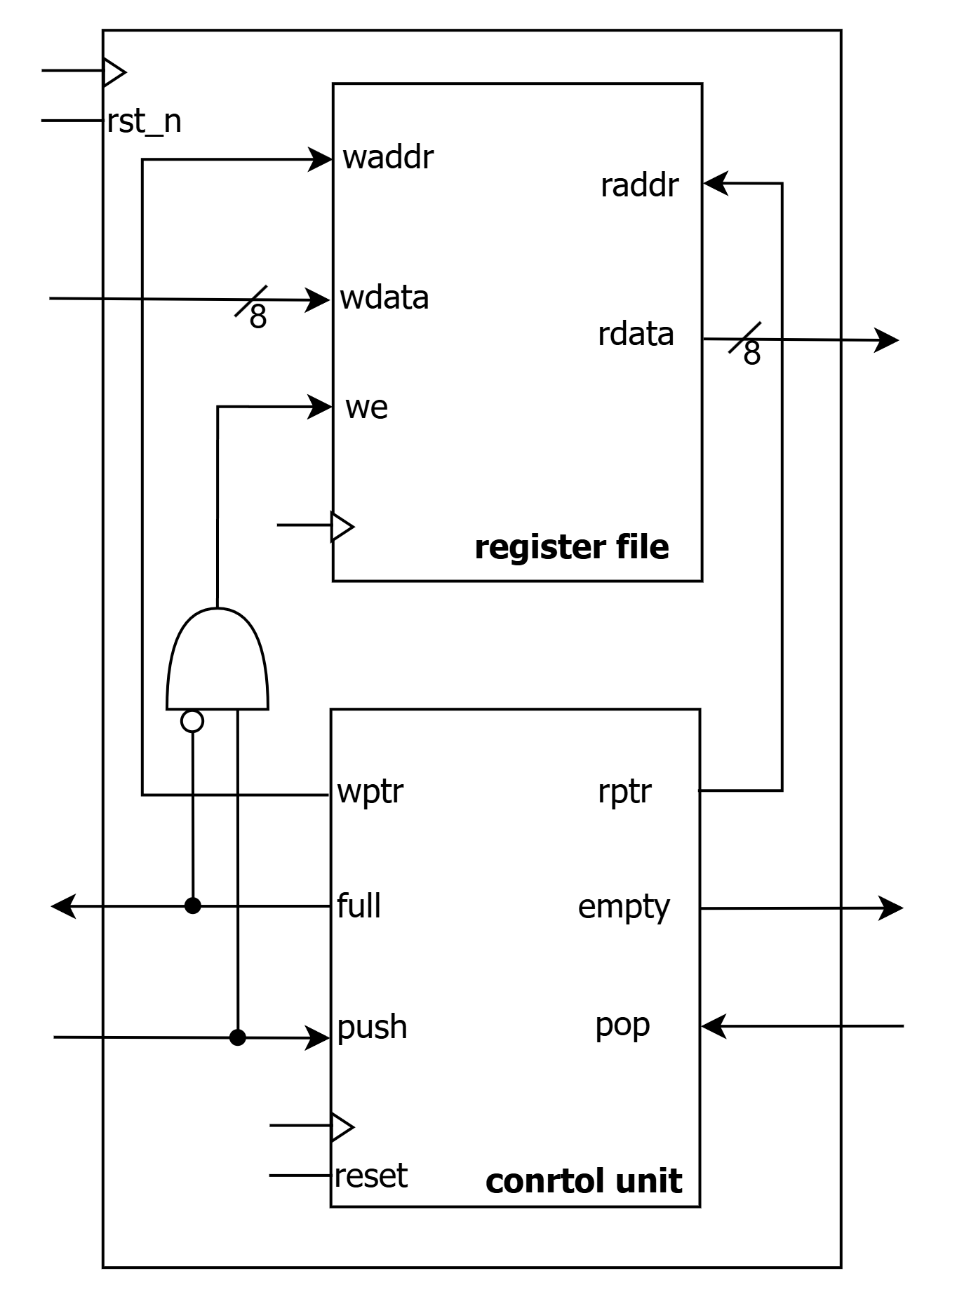
01. 개요
목표 : FIFO UVM 검증
1) FIFO
2) UVM
Synchronous FIFO
First In First out
wptr : register file write 위치
rptr : register file write 위치
rdata : pop = 1 & empty = 0
push / pop :
full = 1 → push 무시
empty = 1 → pop 무시

Slide 5
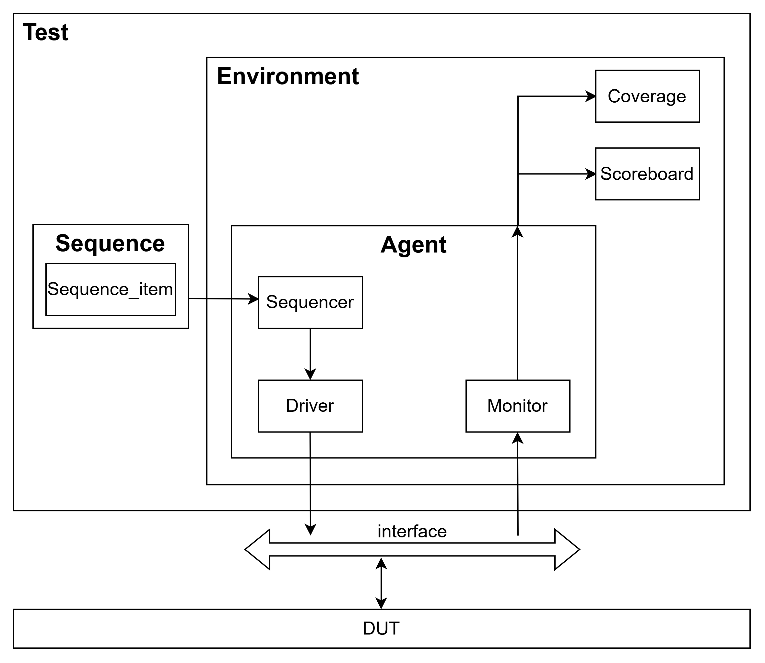
01. 개요
목표 : FIFO UVM 검증
1) FIFO
2) UVM
UVM (Universal Verification Methodology)
재사용성, 표준화, 캡슐화
구동
관찰

Slide 6
01. 개요
목표 : FIFO UVM 검증
1) FIFO
2) UVM
UVM (Universal Verification Methodology)
재사용성, 표준화, 캡슐화

Slide 7
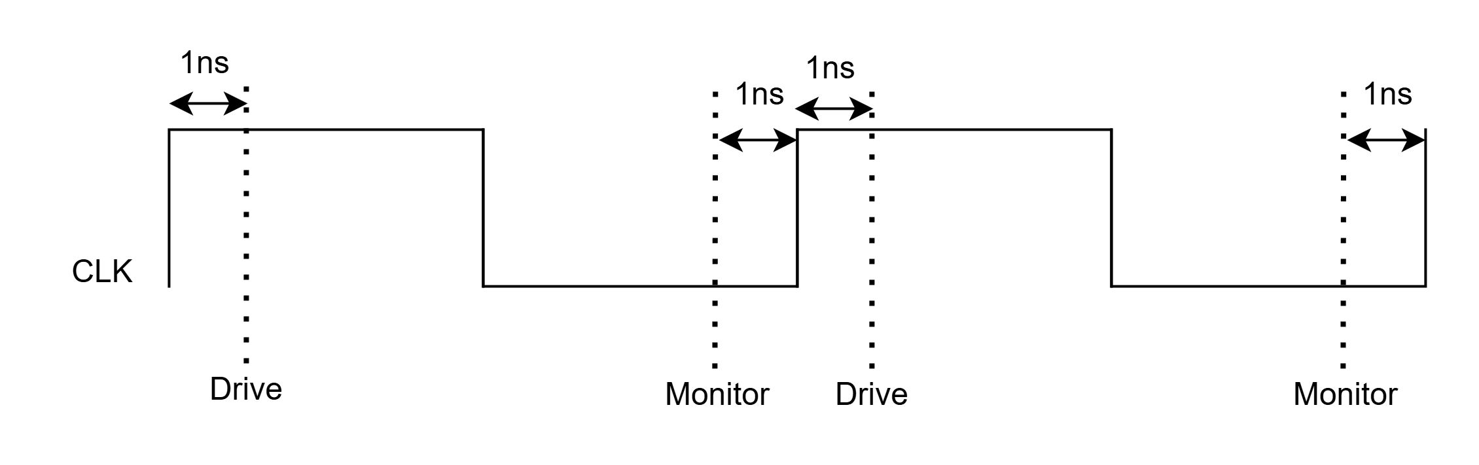
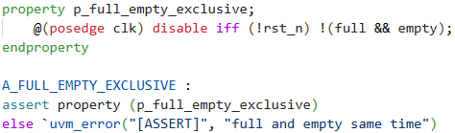
02. 검증 설계
1) Interface
2) Sequence
3) Coverage
4) Scoreboard
5) test
interface
DUT ↔ TB 연결 , 신호 타이밍 관리 by. clocking block
clocking block
assertion
제한 조건 감시
>> full = 1 & empty = 1 X

Slide 8
02. 검증 설계
1) Interface
2) Sequence
3) Coverage
4) Scoreboard
5) test
sequence_item
random | reset_n, push, pop, wdata
reset_n | 1(98%) |  | 0(2%)
{push,pop} | 00(10%) | 01(40%) | 10(40%) | 11(10%)
sequence
DUT에 어떤 자극을 몇 회
시퀀스 | 횟수 | 제약 | 목적
reset | 5 | rst_n=0 | 리셋 동작 확인
full | 32 | push=1, pop=0 | 16회 상태 도달 + 16회 경계 조건 확인
empty | 32 | push=0, pop=1 | 16회 상태 도달 + 16회 경계 조건 확인
concurrent | 5 (×2) | push=1, pop=1 | full/empty 직후 각각
normal | 2000 | dist 4 : 4 : 1 : 1 | 일반 랜덤 동작

Slide 9
02. 검증 설계
1) Interface
2) Sequence
3) Coverage
4) Scoreboard
5) test
coverage
상태, 동작, 데이터 범위 및 상태별 동작 조합이 테스트에서 수행 되었는지
 | 대상 신호 | 값 범위 | 조건
cp_empty | empty | 0 / 1 | -
cp_full | full | 0 / 1 | -
cp_op | {push, pop} | 00 / 01 / 10 / 11 | -
cp_wdata | wdata | 0 ~ 255 | push == 1
cp_rdata | rdata | 0 ~ 255 | pop == 1 && empty == 0
cx_op_state | {push, pop} × full × empty | 12개 조합 (full=1 & empty=1 제외) | -
Report Log

Slide 10
02. 검증 설계
1) Interface
2) Sequence
3) Coverage
4) Scoreboard
5) test
scoreboard
예측 값과 실제 DUT 값 비교
구분 | 비교 대상(DUT) | 예측값 | 의미
Flag | full | pred_full | FIFO가 꽉 찼는지 상태 예측이 맞는지
Flag | empty | pred_empty | FIFO가 비었는지 상태 예측이 맞는지
Data | rdata | pred_rdata | pop된 데이터 값이 예측과 일치하는지
Reset | rst_n | - | 리셋 중이면 비교 생략, skip_cnt ++
통계 변수 : flag_pass/fail, data_pass/fail, skip_cnt

Slide 11
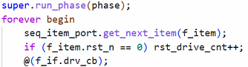

02. 검증 설계
1) Interface
2) Sequence
3) Coverage
4) Scoreboard
5) test
test
시퀀스 실행 순서를 정하고 테스트 전체를 제어
순서 | 시퀀스 | 반복 횟수 | 목적
① | reset | ×5 | 초기 리셋
② | full → concurrent | ×32 → ×5 | full 엣지 케이스
③ | empty → concurrent | ×32 → ×5 | empty 엣지 케이스
④ | normal | ×2000 | 랜덤 동작
Depth : 16 16회 상태 도달 + 16회 경계 조건 확인
driver
reset의 drive 횟수 카운트

Slide 12
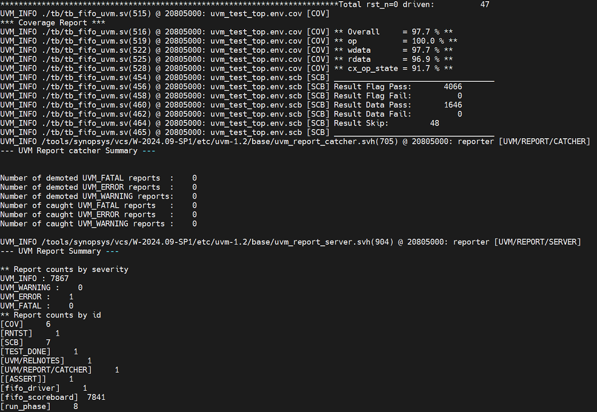
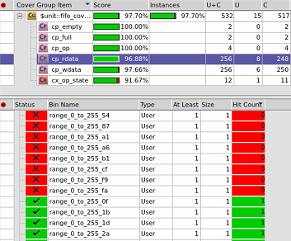
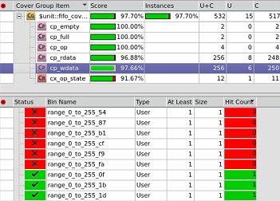
03. 검증 결과
rdata
wdata

Slide 13
03. 검증 결과
2)
1) cx_op_state : 100 % X
2) reset count != skip count
3) UVM ERROR
1)
2)
3)

Slide 14
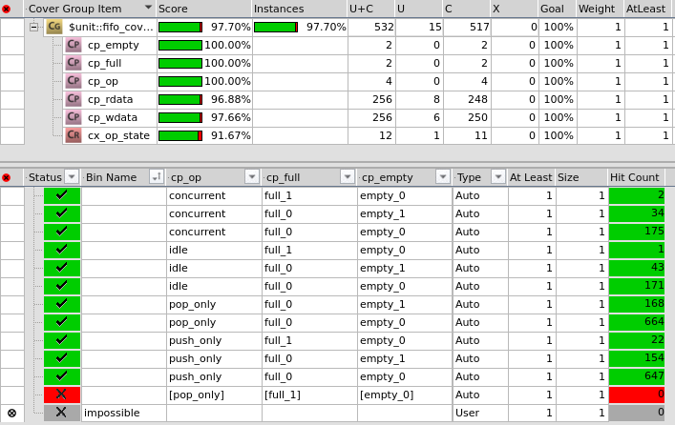
04. 트러블슈팅
1) cx_op_state : 100 % X
2) reset count != skip count
3) UVM ERROR
(1) 트러블&발생원인
→ full = 1 , pop = 1 , push = 0 경우 확인 X

Slide 15
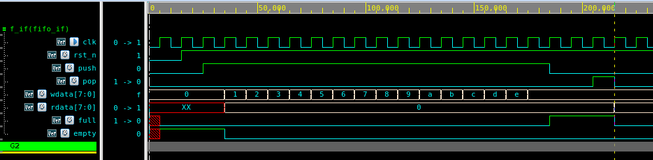
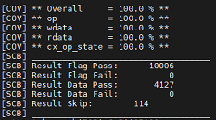
04. 트러블슈팅
1) cx_op_state : 100 % X
(2) 해결
0
0
1
1
1
full : 1 / push : 0 / pop : 1
wdata | f → f
rdata | 0 → 1
full | 1 → 0
empty | 0 → 0
FIFO 설계에 문제가 없음
→ normal_seq 2000회 → 5000회
→ 정상 동작함을 확인

Slide 16
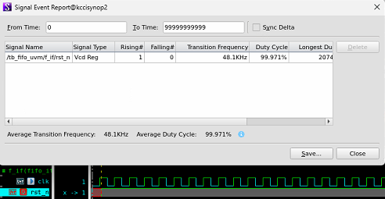
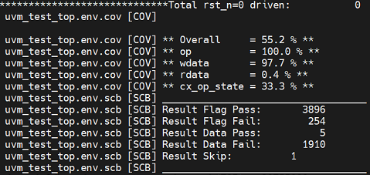
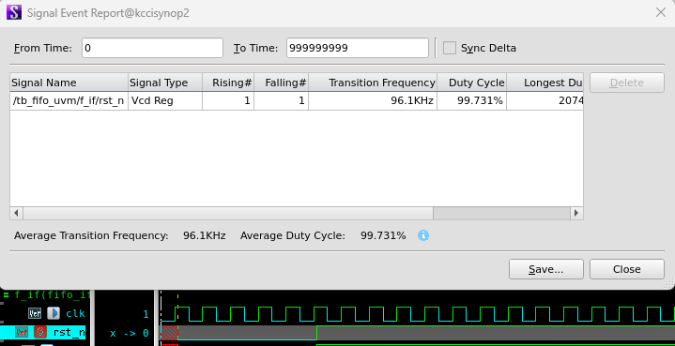
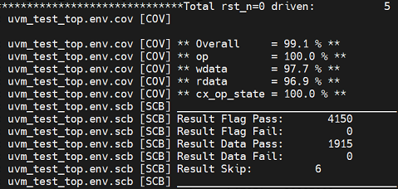
2) reset count != skip count
04. 트러블슈팅
a. nomal_seq (reset X), reset_seq X
b. nomal_seq (reset X)
clocking drive timing 문제를 확인

Slide 17
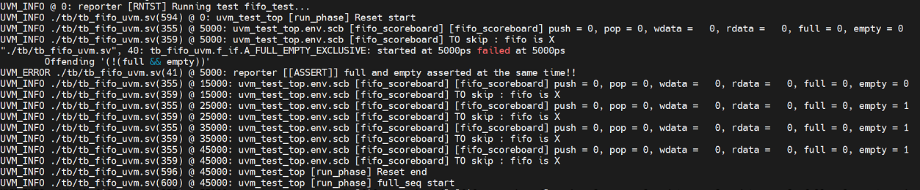
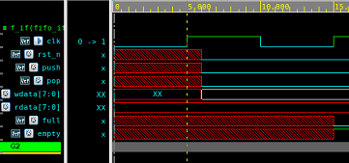
3) UVM ERROR
04. 트러블슈팅
clocking drive timing 문제를 확인

Slide 18
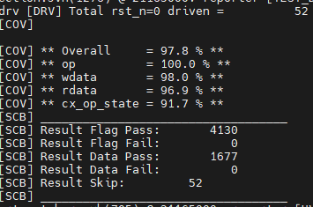
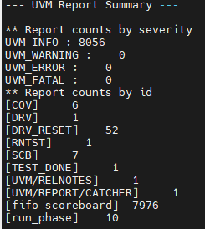
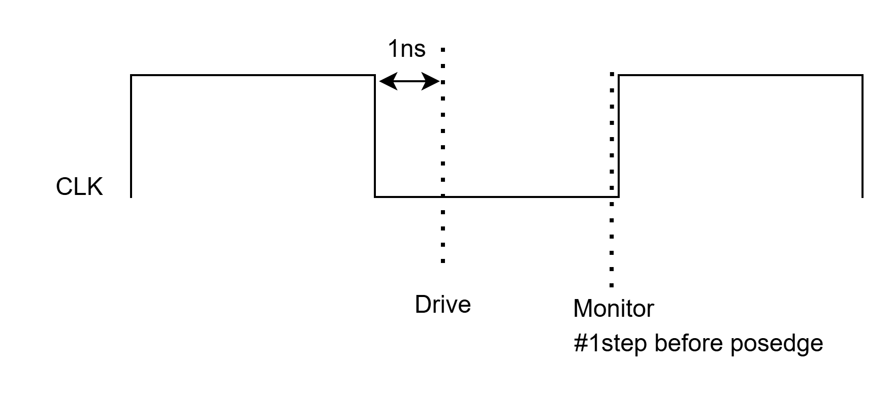
04. 트러블슈팅
2) reset count != skip count
3) UVM ERROR
a. 기존 clocking timing
reset count = skip count 해결
b. 변경 clocking timing
uvm_error 해결

Slide 19
05. 결론 및 고찰
1) 결론
(1) UVM 기반으로 FIFO의 주요 동작과 Full/Empty 경계 조건을 검증
(2) Scoreboard와 Coverage를 통해 DUT 동작과 검증 범위를 확인
(3) Clocking Timing을 수정하여 초기 Assertion Error를 해결
2) 고찰
(1) Timing 개선
Assertion Error 원인을 분석해 Driver와 Monitor의 동작 시점을 조정
(2) 검증 확장
추후 Assertion과 State Transition Coverage를 추가 경계 조건과 상태 전이 검증을 보완 가능

